Slide 1

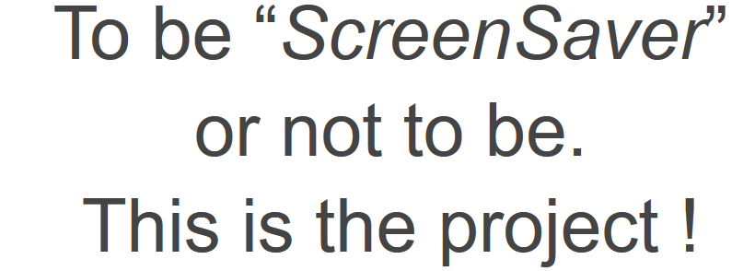

Druon Alexandre
APPRILL Maximilien
Thibault Benjamin
eXia Lille A1

Slide 2
Sommaire
L’écran statique
L’écran dynamique
Les logs (historique)
Le lanceur eXia Saver
Conclusion

Slide 3

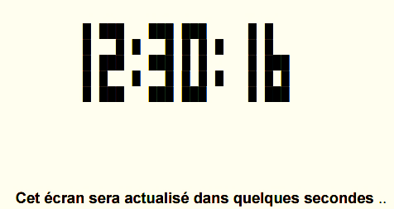
Présentation du projet :
- Création d’écrans de veille : le projet

Slide 4
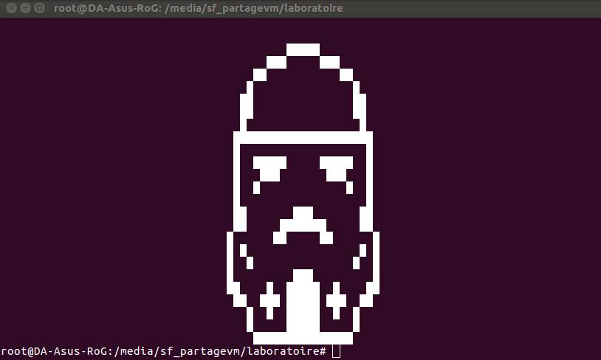
L’écran statique :
Présentation
Choix aléatoire
Lecture de fichiers PBM avec fopen()
Affichage de l’image
Centrage de l’image

Slide 5
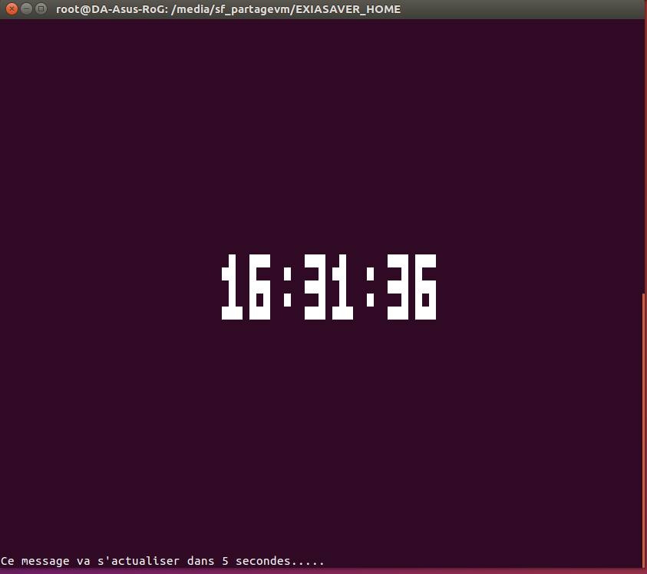
L’écran dynamique :
Présentation
Récupération de l’heure
Affichage de l’heure traduit en ASCII
Fréquence de rafraîchissement
Centrage de l’heure

Slide 6
Les logs (historique) :
Date/heure d’exécution
Types de programmes
Nom du fichier image ( statique)
Taille horloge

Slide 7
Le lanceur eXia Saver :
Exécutable depuis la console
Exécute un programme qui choisit aléatoirement un écran à afficher

Slide 8
Conclusion :
Synthèse des problèmes rencontrés
Bilan
Perspectives d’amélioration

Slide 9
Merci de votre attention !

